Slide 1
Отчет о реализации программы краевой инновационной площадки (КИП-2017) «МОДЕЛЬ СОЦИОКУЛЬТУРНОГО ПАРТНЕРСТВА, ОБЕСПЕЧИВАЮЩАЯ ДОСТУПНОСТЬ И КАЧЕСТВО ДОШКОЛЬНОГО ОБРАЗОВАНИЯ»
Муниципальное дошкольное образовательное бюджетное учреждение центр развития ребенка – детский сад №86 г. Сочи

Slide 2
ЦЕЛЬ. ОБЪЕКТ. ПРЕДМЕТ.
Цель: разработать и апробировать модель социокультурного партнерства, способствующую повышению доступности и качества дошкольного образования.
Объект: условия и факторы, влияющие на доступность и качество дошкольного образования.
Предмет: социокультурное партнерство в дошкольной образовательной организации.

Slide 3
Задачи отчетного периода
Апробировать модель консультационного центра с использованием социокультурного партнерства
Оценить эффективность модели социокультурного партнерства, обеспечивающей доступность и качество дошкольного образования
Обобщить и распространить опыт работы по реализации инновационной проекта

Slide 4
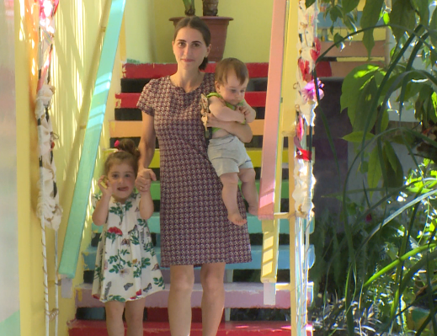
ИННОВАЦИОННОСТЬ
обоснована модель социокультурного партнерства ДОО как одного из факторов повышения доступности и качества дошкольного образования. В рамках модели предусматривается использование консолидированного ресурса всех социальных партнеров (внешних и внутренних), обеспечивающего условия для полноценного развития личности детей (посещающих и не посещающих ДОО).

Slide 5
МОДЕЛЬ КОНСУЛЬТАЦИОННОГО ЦЕНТРА С ИСПОЛЬЗОВАНИЕМ СОЦИОКУЛЬТУРНОГО ПАРТНЕРСТВА
ЦЕЛЕВОЙ КОМПОНЕНТ
Цель: создание условий для полноценного развития личности детей, охваченных и не охваченных дошкольным образованием, посредством социокультурного партнерства.
Задачи:
- разработать условия и сформировать механизм становления эффективного сотрудничества между участниками ТККЦ;
- консолидировать ресурс всех участников образовательных отношений: родители, дети, специалисты КЦ;
- повысить квалификацию педагогических работников по вопросам развития родительской компетентности, ответственного родительства;
- обогатить психолого-педагогические условия КЦ через использование практико-ориентированных форм и методов работы с детьми дошкольного возраста и родителями;
- пропаганда позитивного и ответственного отцовства и материнства, значимости родительского просвещения, укрепления института семьи и духовно-нравственных традиций семейных отношений;
- усовершенствовать развивающую предметно-пространственную среду за счет введения элементов, обеспечивающих возможность общения и совместной деятельности детей и взрослых.
СОДЕРЖАТЕЛЬНО-ПРОЦЕССУАЛЬНЫЙ КОМПОНЕНТ
УСЛОВИЯ
ЭТАПЫ
Мастер-классы по настольным играм
Ивент-встречи
Речевые конференции
Семейные гостиные и квесты
Походы выходного дня
Современные формы и методы работы с семьей
Организационный
Вовлечение социокультурных партнеров в реализацию направлений КЦ
Апробационный
Обучение специалистов по вопросам взаимодействия с родителями
Сопровождение и консолидация деятельности КЦ
Непосредственное консультирование на собственной базе
Реализация организационно-методических мероприятий
Развивающий
Интерактивные элементы РППС
КОНТРОЛЬНО-ОЦЕНОЧНЫЙ КОМПОНЕНТ
Получена положительная динамика количества и качества оказания консультативных услуг
Создание сети консультационных центров, включающей взаимодействие между собой участников муниципальной инновационной системы
Усовершенствована РППС, позволяющая реализовать направления деятельности КЦ

Slide 6
МЕХАНИЗМ ДЕЯТЕЛЬНОСТИ КОНСУЛЬТАЦИОННОГО ЦЕНТРА С ИСПОЛЬЗОВАНИЕМ СОЦИОКУЛЬТУРНОГО ПАРТНЕРСТВА
ДОО 19
ДОО 67
ДОО 45
ДОО 105
ДОО 120
ДОО 79
ДОО 125
ДОО 136
Консультирование
родителей
Ресурсный центр
Организации социокультурной среды
Консульта-
ционные центры
ДОО 140
ДОО 50
Организация
практико-ориентированных
мероприятий
Доп.
образование
Организации
культуры
Спортивные
организации
Здравоохра
нение
Частные
организации

Slide 7
ИЗМЕРЕНИЕ И ОЦЕНКА КАЧЕСТВА ИННОВАЦИИ

Slide 8
ИЗМЕРЕНИЕ И ОЦЕНКА КАЧЕСТВА ИННОВАЦИИ

Slide 9
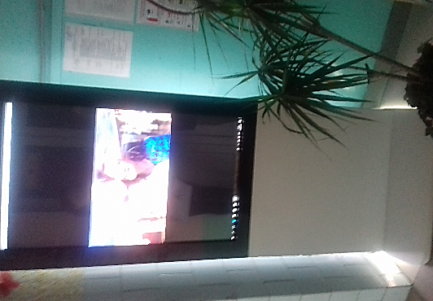
ОЦЕНКА УДОВЛЕТВОРЕННОСТИ КОЛИЧЕСТВО ПОЛОЖИТЕЛЬНЫХ ОТЗЫВОВ: 4 ИЗ 5 ВОЗМОЖНЫХ
Обратная связь от посетителей
консультационного центра – проведение опросов и анкетирования

Slide 10
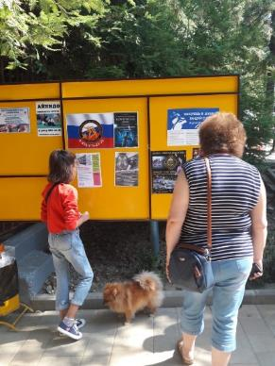
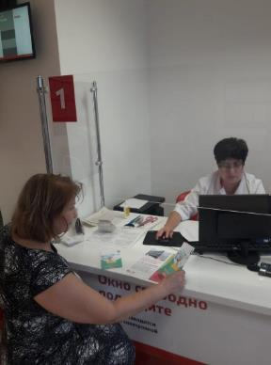
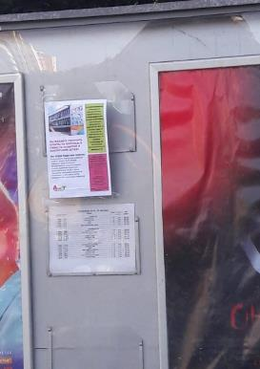
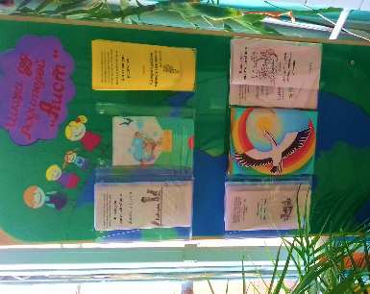
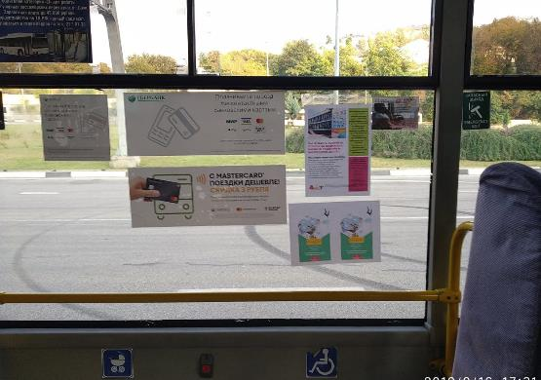
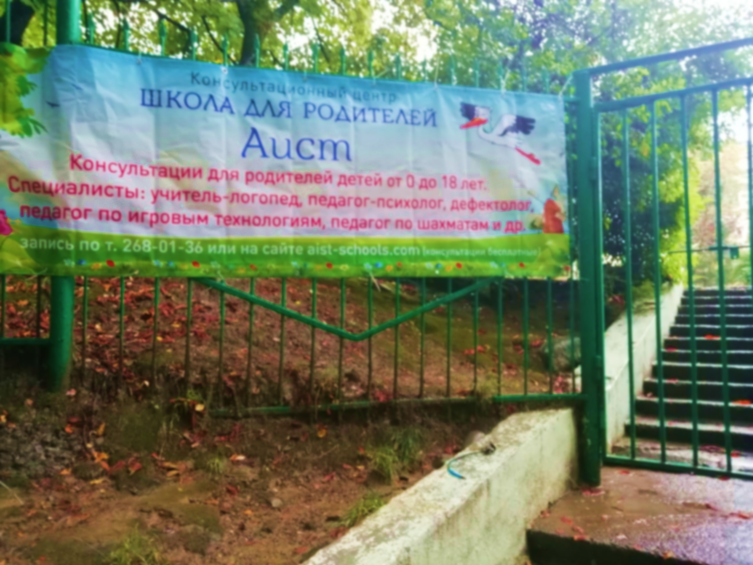
РЕЗУЛЬТАТИВНОСТЬ. РЕАЛИЗАЦИЯ НАПРАВЛЕНИЙ ДЕЯТЕЛЬНОСТИ КЦ
1. Сопровождение и консолидация деятельности КЦ

Slide 11
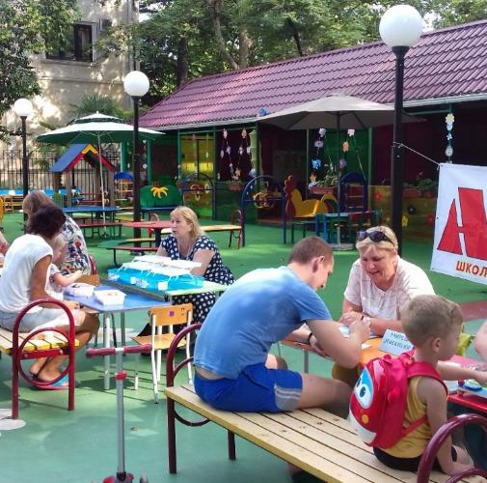
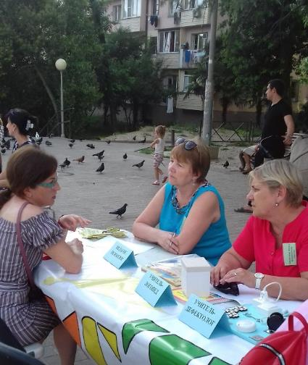
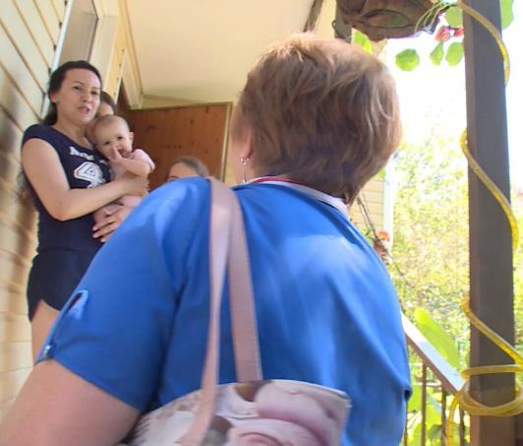
РЕЗУЛЬТАТИВНОСТЬ. РЕАЛИЗАЦИЯ НАПРАВЛЕНИЙ ДЕЯТЕЛЬНОСТИ КЦ
2. Непосредственное консультирование январь-март 2020 г.
Выездные консультации

Slide 12
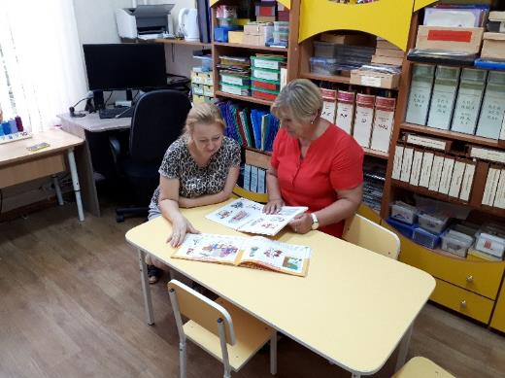
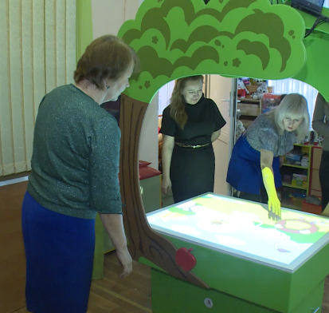
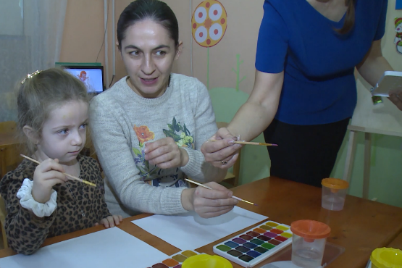
РЕЗУЛЬТАТИВНОСТЬ. РЕАЛИЗАЦИЯ НАПРАВЛЕНИЙ ДЕЯТЕЛЬНОСТИ КЦ
2. Непосредственное консультирование
Индивидуальные консультации
(очные, заочные, с использованием дистанционных технологий)

Slide 13
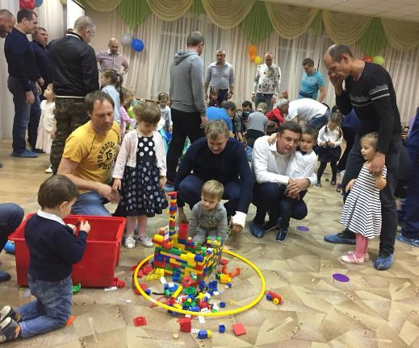
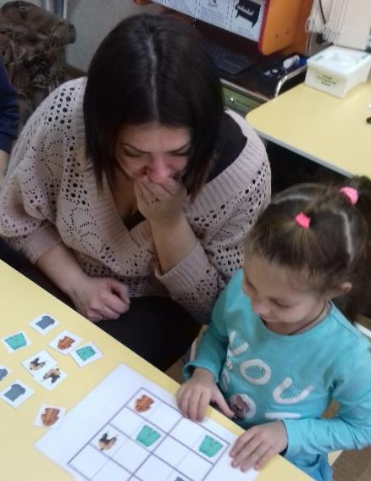
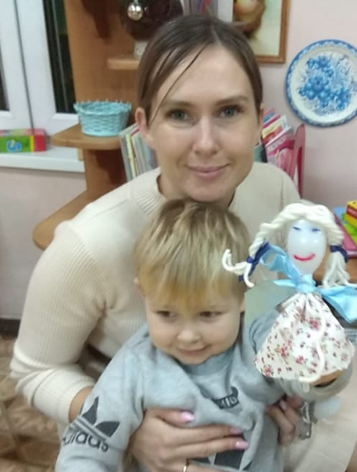
РЕЗУЛЬТАТИВНОСТЬ. РЕАЛИЗАЦИЯ НАПРАВЛЕНИЙ ДЕЯТЕЛЬНОСТИ КЦ
3. Реализация организационно-методических мероприятий январь-март 2020 г.
Мастер-классы по настольным играм, речевые конференции, семейные квесты и гостиные

Slide 14
МЕТОДИЧЕСКАЯ И ТЕОРЕТИЧЕСКАЯ РЕЗУЛЬТАТИВНОСТЬ
Метод. пособие
«Модель консультационного центра с использованием социокультурного партнерства на базе дошкольной образовательной организации»
Сборник метод. разработок «Эффективное взаимодействие с родителями в дошкольной образовательной организации»
Метод. пособие «Проведение семейных квестов в дошкольной образовательной организации»
Метод. пособие «Организация работы с родителями по освоению лего-технологии через создание мультипликационных фильмов»
Метод. пособие «Речевые конференции как инструмент организации совместной деятельности родителей и воспитанников дошкольной образовательной организации»

Slide 15
ДИССЕМИНАЦИЯ РЕЗУЛЬТАТОВ ДЕЯТЕЛЬНОСТИ
2020 г.
Краевая конференция
«Опыт, инновации и перспективы организации исследовательской и проектной деятельности дошкольников и учащихся», выступление по теме: «Организация семейных гостиных по проектно-исследовательской деятельности в детском саду»
Зональный вебинар
«Содержание и формы работы консультационных центров», выступление по теме: «Школа для родителей «Аист»: содержание и формы работы»
Прием делегации руководителей ОО города Ростова-на-Дону
Тематика встречи: «Школа для родителей «Аист»
Городской семинар
«Современные подходы к организации физкультурно-оздоровительной работы в ДОУ», выступление по теме: «особенности организации детско-родительских гостиных физкультурной направленности в ДОУ»

Slide 16
Мы открыты к сотрудничеству!
Контакты:
354003, г. Сочи, ул. Абрикосовая, д. 2.
Тел./факс: 8(862)268-01-36.
dou86@edu.sochi.ru
aist-schools.com
ССЫЛКА НА ПРОДУКТЫ ИННОВАЦИОННОЙ ДЕЯТЕЛЬНОСТИ
http://dou86.sochi-schools.ru/innovatsionnaya-deyatelnost/kraevaya-innovatsionnaya-ploshhadka-2017/

